Slide 1
ОНЛАЙН-КОНСУЛЬТАЦИЯ ДЛЯ РОДИТЕЛЕЙ
«ПОДРОСТОК В СОЦИАЛЬНЫХ СЕТЯХ:
БЕЗОПАСНОЕ ПОВЕДЕНИЕ»

Slide 2
СИТУАЦИЯ 1
Вам на телефон с неизвестного номера пришло смс сообщение о том, что ваш заказ на сумму 9700 рублей оформлен. За всей интересующей информацией предлагают перейти по ссылке.
Ваши действия?

Slide 3
СИТУАЦИЯ 2
Вы получили СМС или ММС сообщение со ссылкой на скачивание открытки, музыки, картинки или программы?

Slide 4
СИТУАЦИЯ 3
На ваш телефон пришло смс сообщение с информацией о проведении выгодной акции. Как поступите?

Slide 5
СИТУАЦИЯ 4
Вы решили купить в интернет-магазине новый мобильный телефон, ноутбук или фотоаппарат по суперпривлекательной цене. Магазин просит перечислить предоплату?

Slide 6
СИТУАЦИЯ 5
На электронной доске объявлений или в социальной сети вы нашли товар, который давно искали, и стоит он намного дешевле , чем в других местах?

Slide 7
СИТУАЦИЯ 6
Вы хотите приобрести авиабилеты через интернет?

Slide 8
Классификация интернет-угроз
• суицид-сайты;
• сайты-форумы потенциальных самоубийц и группы смерти; • наркосайты ; • сайты, разжигающие национальную рознь и расовое неприятие; • сайты порнографической направленности; • сайты знакомств ; • сайты, пропагандирующих экстремизм, насилие и девиантные формы поведения, а также различные виды мошенничества; • секты.

Slide 9
ПЕРСОНАЛЬНЫЕ ДАННЫЕ
Самый главный риск общения в социальных сетях – это потеря персональных данных и информации для доступа к аккаунту.

Slide 10
ТРОЛЛИНГ
Троллинг - сетевая травля. Такое психологическое давление может стать причиной комплексов, неуверенности в себе. А некоторых подтолкнуть к суициду.

Slide 11
СЕКСТИНГ
Секстинг - это пересылка личных фотографий, сообщений интимного содержания посредством современных средств связи: сотовых телефонов, электронной почты, социальных интернет-сетей.

Slide 12
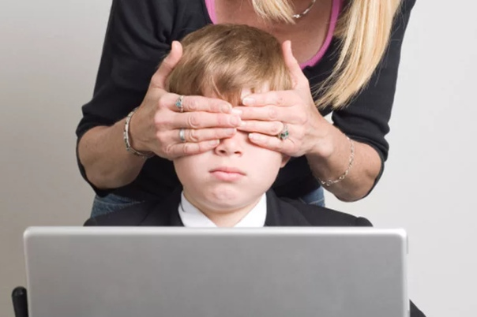
НЕЖЕЛАТЕЛЬНЫЙ КОНТЕНТ
Нежелательный контент — это не только информационные материалы (изображения, видео, аудио, тексты), содержащие насилие, порнографию, пропаганду наркотических средств, азартных игр и т.п., но и различные вредоносные программы, задача которых — получить доступ к информации на компьютере владельца. Также к нежелательному контенту относятся сайты, запрещенные законодательством.

Slide 13
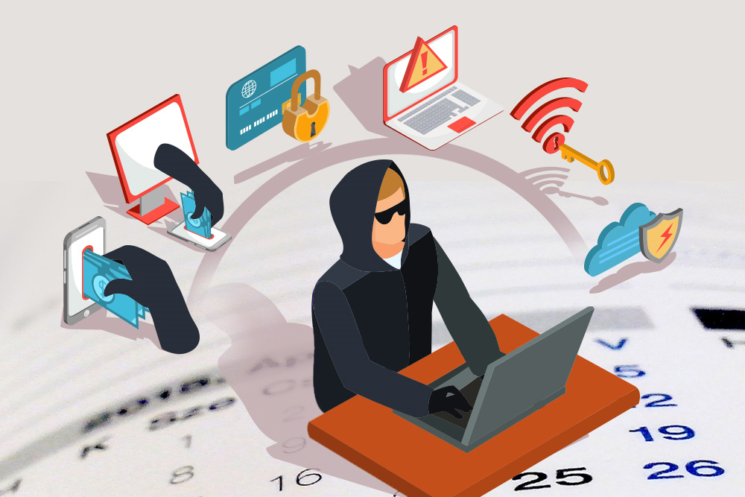
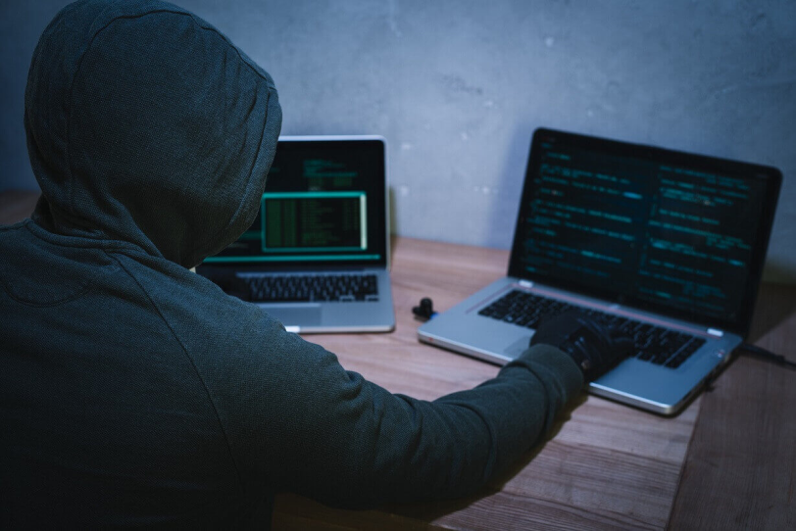
КИБЕРПРЕСТУПНОСТЬ
Киберпреступность — преступления, совершаемые в сфере информационных технологий. Преступления в сфере информационных технологий включают как распространение вредоносных программ, взлом паролей...

Slide 14
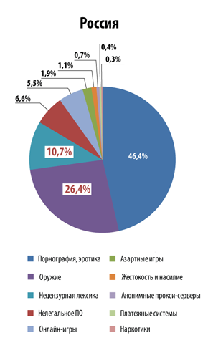

Slide 15
Подросток столкнулся с какими-либо рисками
Установите положительный эмоциональный контакт с ребенком, расположите его к разговору о том, что случилось. Ребенок должен Вам доверять и знать, что Вы хотите разобраться в ситуации и помочь ему, а не наказать.
Постарайтесь внимательно выслушать его рассказ о том, что произошло, понять насколько серьезно это могло повлиять на ребенка.
Если Вы не уверены в оценке серьезности произошедшего с ребенком, или ребенок недостаточно откровенен с Вами или вообще не готов идти на контакт, или Вы не знаете как поступить в той или иной ситуации — обратитесь к специалисту (телефон доверия, горячая линия).

Slide 17
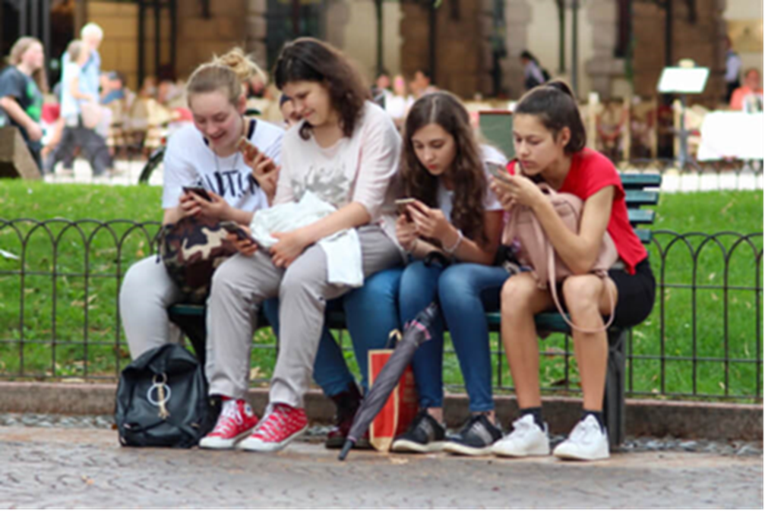
Советы для родителей по безопасности в сети подросткового возраста

Slide 18
Расскажите ребёнку об опасностях, с которыми он может столкнуться в сети

Slide 19
Покажите ребёнку, что готовы всегда его выслушать

Slide 20
Используйте надежные пароли
Объясните ребёнку, что надёжные пароли способны повысить информационную безопасность в сети.
Поясните, что при регистрации на веб-сайте требуется придумать запоминающийся, но в то же время сложный пароль – это поможет снизить риск взлома учетной записи в Интернете.

Slide 21
Приучите детей никогда не выдавать личную информацию
Создавая свой профиль в социальных сетях, нужно максимально избегать привязки к «физическому» миру.

Slide 22
наУЧИТЕ рАзлиЧАТЬ ПОДДЕЛЬНЫЕ САЙТЫ
Фишинг — это способ выманивать у человека его данные: логин, название учетной записи и пароль.

Slide 23
Ограничьте время использования устройств
Чтобы избежать злоупотребления нахождения ребёнка в сети, важно ограничить время пользования цифровых устройств.

Slide 24
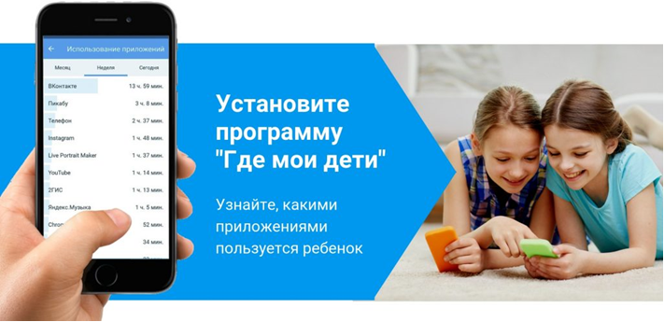
Контролируйте деятельность ребёнка онлайн
Приложения родительского контроля – это незаменимый инструмент, позволяющий родителям отслеживать активность ребёнка в Интернете.

Slide 25
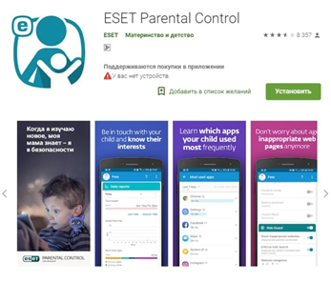
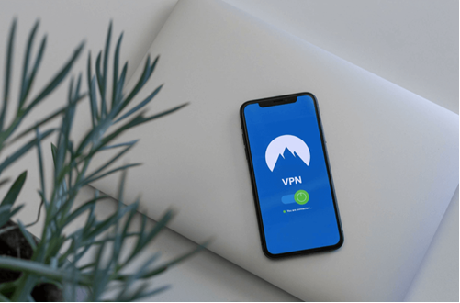
Пользуйтесь лучшими инструментами для обеспечения интернет-безопасности
Антивирусное программное обеспечение
VPNs (виртуальные частные сети)

